Slide 1
脚本语言
Lua函数

Slide 2
01
函数的概念
02
多重返回值
目录
03
变长参数
04
具名实参

Slide 3
1 函数的概念
函数是一种对语言和表达式进行抽象的主要机制。
有两种用途：
1.完成指定的任务，这种情况下函数作为调用语句使用；
2.计算并返回值，这种情况下函数作为赋值语句的表达式使用.
print(8*9, 9/8)
a = math.sin(3) + math.cos(10)
print(os.date())

Slide 4
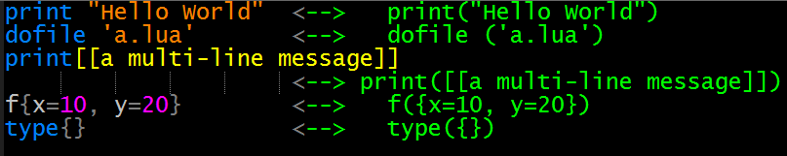
1 函数的概念
必须将所有参数放到一对圆括号中
即使调用函数时没有参数,也必须写出一对空括号
例外:若函数只有一个参数,并且此参数为一个字符串常量或者table构造式,则圆括号可省略.

Slide 5
1 函数的概念
函数是划分游戏脚本功能的主要工具。
函数的定义以function关键字开始，后面是函数名称，然后是传递给函数的参数列表，参数可缺省，且参数放在()内。函数的定义以end关键字结束。
function Wow()
print(“Wow,that was awesome”)
print(“ ”)
end

Slide 6
1 函数的概念
Lua函数实参和形参的匹配与多重赋值语句类似，多余部分被忽略，缺少部分用nil补足。函数的参数是局部变量，在调用结束时被回收。
function f(a, b) return a or b end
调用 参数
f(3) a=3, b=nil
f(3, 4) a=3, b=4
f(3, 4, 5) a=3, b=4 (5 被废弃)

Slide 7
2 多重返回值
Lua函数可以返回多个结果值
例:string.find，其返回匹配串“开始和结束的下标”（如果不存在匹配串返回nil）。
s, e = string.find("hello Lua users", "Lua")
print(s, e) --> 7 9
Lua函数中，在return后列出要返回的值的列表即可返回多个结果。多个返回值用逗号隔开。

Slide 8
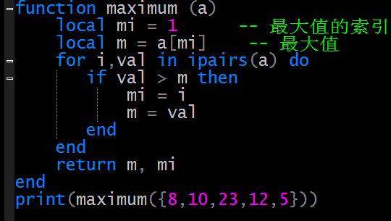
2 多重返回值
以下函数返回数组中最大的元素,并返回该元素的位置.

Slide 9
2 多重返回值
Lua总是调整函数返回值的个数以适用调用环境.假设有如下三个函数
function f0 () end
--无返回值
function f1 () return ‘a’ end
--1个返回值
function f2 () return 'a','b' end
--2个返回值

Slide 10
2 多重返回值
当作为独立的语句调用函数时，所有返回值将被忽略。
f0()
f1()
f2()

Slide 11
2 多重返回值
当作为表达式调用函数时，有以下几种情况：
1.一般情况下，将函数作为表达式的一部分来调用，仅返回第一个值（如果没有返回值则为nil）
2.只有当一个函数调用是“一系列表达式”中的最后一个元素(或仅有一个元素)时,才能获取它的所有值。这里又分4种情况:多重赋值、函数调用时传入的实参列表、table构造式和return语句。

Slide 12


2 多重返回值
函数调用是最后一个表达式时，将保留尽可能多的返回值。
如果函数的返回值不够，则补充nil
如果函数调用不是一系列表达式的最后一个元素，则只产生一个值

Slide 13
2 多重返回值
函数调用作为函数参数被调用时，和多重赋值是相同。
print(f0()) -->
print(f1()) --> a
print(f2()) --> a b
print(f2(), 1) --> a 1
print(f2() .. "x") --> ax

Slide 14
2 多重返回值
函数调用在table构造式中初始化时，和多重赋值时相同。
a = {f0()} -- a = {} (an empty table)
a = {f1()} -- a = {'a'}
a = {f2()} -- a = {'a', 'b'}
a = {f0(), f2(), 4}
-- a[1] = nil, a[2] = 'a', a[3] = 4

Slide 15
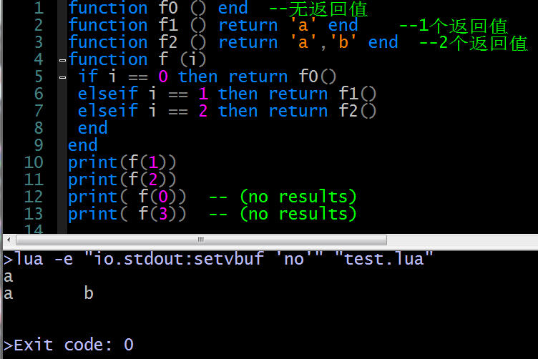
2 多重返回值
return f()这种形式，则返回“f()的返回值”：

Slide 16
2 多重返回值
可以使用圆括号强制使函数只返回一个值。
print((f0())) --> nil
print((f1())) --> a
print((f2())) --> a
一个return语句如果使用圆括号将返回值括起来也将导致返回一个值。
return()

Slide 17
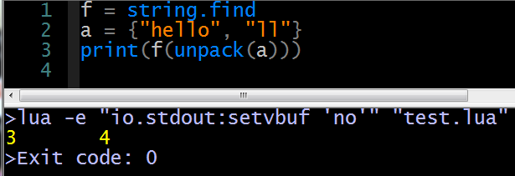
2 多重返回值
函数多值返回的特殊函数unpack，接受一个数组作为输入参数，返回数组的所有元素。unpack被用来实现泛型调用机制，在C语言中可以使用函数指针调用可变的函数，可以声明参数可变的函数，但不能两者同时可变。在Lua中如果你想调用可变参数的可变函数只需要这样：
f(unpack(a))

Slide 18
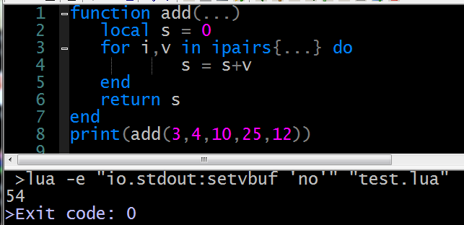
3 变长参数
Lua函数可以接受可变数目的参数，和C语言类似在函数参数列表中使用三点（...）表示函数有可变的参数， 可以接受不同数量的实参。
上例中表达式{…}表示一个由所有变长参数构成的数组
a={3,4,10,25,12}
add(unpack(a))

Slide 19
3 变长参数
通常一个函数在遍历其变长参数时，只需要使用表达式{…}，就像访问一个 table 一样。在某些特殊情况下，变长参数中可能会包含一些 nil,此时就需要使用函数 select 来访问变长参数了。
select(‘#’, ...) --返回可变参数的个数(包括nil)
select(n,…) --返回从起点n开始的所有可变参数

Slide 20

3 变长参数
function abc(...)
for i=1, select("#",...) do
local arg=select(i,...)
print(i,arg)
end
end
abc("111","222","333",nil,"444")

Slide 21
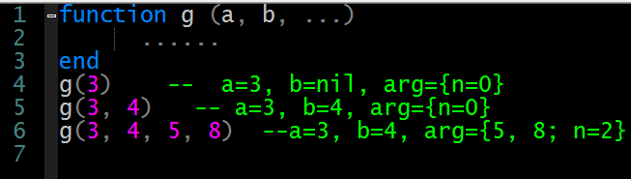
3 变长参数
Lua 5.0 及以下版本没有提供 “…” 表达式，它是通过一个隐含的局部table类型变量”arg”来接收所有的变长参数，这个table使用一个名为”n”的字段，来记录变长参数的总数。

Slide 22
3 变长参数
这种旧机制的缺点在于，每当程序调用了一个具有变长参数的函数时，都会创建一个新的 table，而在新机制中，只有在需要时才会去创建这个用于变长参数访问的table。

Slide 23
4 具名实参
Lua的函数参数是和位置相关的，调用时实参会按顺序依次传给形参。
有时候用名字指定参数是很有用的，比如rename函数用来给一个文件重命名，有时候我们我们记不清命名前后两个参数的顺序了：
rename(old="temp.lua", new="temp1.lua")
rename(new="temp1.lua", old="temp.lua")

Slide 24
4 具名实参
Lua并不直接支持这种语法. 可以通过将所有的参数放在一个表中，把表作为函数的唯一参数。
rename{old="temp.lua", new="temp1.lua"}
rename函数之定义
function rename (arg)
return os.rename(arg.old, arg.new)
end

Slide 25
4 具名实参
当函数的参数很多的时候，这种函数参数的传递方式很方便的。例如GUI库中创建窗体面板的函数有很多参数并且大部分参数是可选的，可以用下面这种方式：
createPanel({
x=0, y=0, width=300, height=200,
background="blue", border = true
})

Slide 26
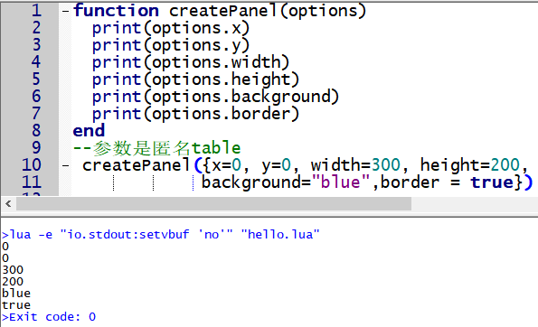
4 具名实参

Slide 27
Lua标准库
http://www.lua.org/manual/5.0/manual.html#5
Lua API
http://www.lua.org/manual/5.0/manual.html#3

Slide 28

THANK YOU

